Slide 1
웹페이지 구축을 위한
Javascript
306.이벤트
이호진

Slide 2





01[HTML+CSS+ JAVASCRIPT]
이벤트

Slide 3
이벤트모델
이벤트 모델
표준 이벤트 모델: addEventListener()
고전 이벤트 모델: 문서 객체가 갖고 있는 on◯◯으로 시작하는 속성에 함수를 할당해서 이벤트를 연결
인라인 이벤트 모델: on◯◯으로 시작하는 속성을 HTML 요소에 직접 넣어서 이벤트를 연결
document.body.addEventListener('keyup', () => { })
document.body.onkeyup = (event) => { }
속성
<script> const listener = (event) => { } </script> <body onkeyup="listener(event)"> </body>

Slide 4
02[HTML+CSS+ JAVASCRIPT]
키보드 이벤트

Slide 5
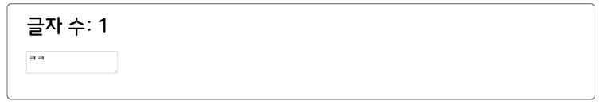
키보드 이벤트
키보드 이벤트
keydown 이벤트
keypress 이벤트
keyup 이벤트
이벤트 | 설명
keydown | 키가 눌릴 때 실행. 키보드를 꾹 누르고 있을 때도, 입력될 때도 실행됨
keypress | 키가 입력되었을 때 실행. 하지만 웹 브라우저에 따라서 아시아권의 문자(한국어, 중국어, 일본어)를 제대로 처리하지 못하는 문제가 있음
keyup | 키보드에서 키가 떨어질 때 실행

Slide 6
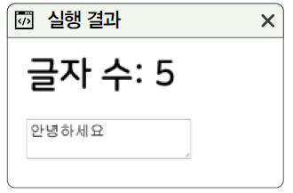
키보드 이벤트
키보드 이벤트
남은 글자 수 출력하기 (소스 코드 7-2-1.html)
01 <script> 02 document.addEventListener('DOMContentLoaded', () => { 03 const textarea = document.querySelector('textarea') 04 const h1 = document.querySelector('h1') 05 06 textarea.addEventListener('keyup', (event) => { 07 const length = textarea.value.length 08 h1.textContent = `글자 수: ${length}` 09 }) 10 }) 11 </script> 12 <body> 13 <h1></h1> 14 <textarea></textarea> 15 </body>
value 속성으로 입력 양식의 글자를 읽어들일 수 있음

Slide 7
키보드 이벤트
키보드 키 코드 사용하기
code 속성은 입력한 키를 나타내는 문자열이 들어 있고, altKey, ctrlKey, shiftKey 속성은 해당 키를 눌렀는지 불 자료형 값이 들어 있음
이벤트 속성 이름 | 선택자 형태
code | 입력한 키
keyCode | 입력한 키를 나타내는 숫자
altKey | [Alt] 키를 눌렀는지
ctrlKey | [Ctrl] 키를 눌렀는지
shiftKey | [Shift] 키를 눌렀는지

Slide 8
키보드 이벤트
키보드 키 코드 사용하기
키보드 이벤트와 관련된 이벤트 속성 (소스 코드 7-2-2.html)
01 <script> 02 document.addEventListener('DOMContentLoaded', () => { 03 const h1 = document.querySelector('h1') 04 const print = (event) => { 05 let output = '' 06 output += `alt: ${event.altKey}<br>` 07 output += `ctrl: ${event.ctrlKey}<br>` 08 output += `shift: ${event.shiftKey}<br>` 09 output += `code: ${typeof(event.code) !== 'undefined' ? 10 event.code : event.keyCode}<br>` 11 h1.innerHTML = output 12 } 13 14 document.addEventListener('keydown', print) 15 document.addEventListener('keyup', print) 16 }) 17 </script> 18 <body> 19 <h1></h1> 20 </body>
이벤트가 발생하면 불 값을 반환
event.code가 있으면 event.code를 출력하고,
undefined라면 event.keyCode를 출력
키가 눌릴 때 출력
키가 떨어질 때 출력합니다.

Slide 9
키보드 이벤트
키보드 키 코드 사용하기
키로 별 움직이기 (소스 코드 7-2-3.html)
01 <script> 02 document.addEventListener('DOMContentLoaded', () => { 03 // 별의 초기 설정 04 const star = document.querySelector('h1') 05 star.style.position = 'absolute' 06 07 // 별의 이동을 출력하는 기능 08 let [x, y] = [0, 0] 09 const block = 20 10 const print = () => { 11 star.style.left = `${x * block}px` 12 star.style.top = `${y * block}px` 13 } 14 print() 15 16 // 별을 이동하는 기능 17 const [left, up, right, down] = [37, 38, 39, 40] 18 document.body.addEventListener('keydown', (event) => { 19 switch (event.keyCode) { 20 case left:
style 속성을 조작하여 position 값을 설정
방향키 keycode(키코드)를 쉽게 사용할 수 있게 변수를
사용해서 이름을 붙임
키보드가 눌릴 때 실행
▶ 다음 쪽에 코드 이어짐

Slide 10
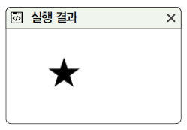
키보드 이벤트
키보드 키 코드 사용하기
키로 별 움직이기 (소스 코드 7-2-3.html)
◀ 앞쪽에 이어
21 x -= 1 22 break 23 case up: 24 y -= 1 25 break 26 case right: 27 x += 1 28 break 29 case down: 30 y += 1 31 break 32 } 33 print() 34 }) 35 }) 36 </script> 37 <body> 38 <h1>★</h1> 39 </body>

Slide 11
03[HTML+CSS+ JAVASCRIPT]
이벤트발생

Slide 12
이벤트 발생 객체
이벤트 발생 객체
이벤트 리스너 내부에서 어떤 변수에 접근할 수 없는 경우
다음 코드에서는 listener() 함수 내부에서 textarea 변수에 접근할 수 없어 오류가 발생
이벤트 리스너를 외부로 빼낸 경우
<script> const listener = (event) => { const length = textarea.value.length h1.textContent = `글자 수: ${length}` } document.addEventListener('DOMContentLoaded', () => { const textarea = document.querySelector('textarea’) const h1 = document.querySelector('h1’) textarea.addEventListener('keyup', listener) }) </script>
현재 블록에서는 textarea 변수를 사용할 수 없음
이벤트 리스너가 외부로 분리

Slide 13
이벤트 발생 객체
이벤트 발생 객체
문제 해결
1) event.currentTarget 속성을 사용
<script> const listener = (event) => { const length = event.currentTarget.value.length h1.textContent = `글자 수: ${length}` } document.addEventListener('DOMContentLoaded', () => { const textarea = document.querySelector('textarea’) const h1 = document.querySelector('h1’) textarea.addEventListener('keyup', listener) }) </script>
event.currentTarget가 textarea가 됨

Slide 14
이벤트 발생 객체
이벤트 발생 객체
문제 해결
2) this 키워드를 사용
<script> const listener = function (event) { const length = this.value.length h1.textContent = `글자 수: ${length}` } document.addEventListener('DOMContentLoaded', () => { const textarea = document.querySelector('textarea’) const h1 = document.querySelector('h1’) textarea.addEventListener('keyup', listener) }) </script>
this가 textarea가 됨

Slide 15
04[HTML+CSS+ JAVASCRIPT]
이벤트 활용

Slide 16
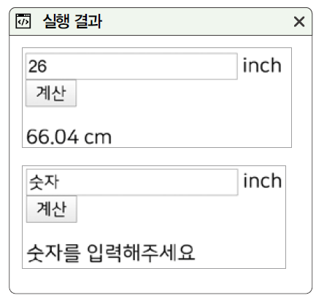
Click
글자 입력 양식 이벤트
입력 양식을 기반으로 inch를 cm 단위로 변환하는 프로그램 (소스 코드 7-2-4.html)
01 <script> 02 document.addEventListener('DOMContentLoaded', () => { 03 const input = document.querySelector('input') 04 const button = document.querySelector('button') 05 const p = document.querySelector('p') 06 07 button.addEventListener('click', () => { 08 // 입력을 숫자로 변환합니다. 09 const inch = Number(input.value) 10 // 숫자가 아니라면 바로 리턴합니다. 11 if (isNaN(inch)) { 12 p.textContent = '숫자를 입력해주세요' 13 return 14 } 15 // 변환해서 출력합니다. 16 const cm = inch * 2.54 17 p.textContent = `${cm} cm` 18 }) 19 }) 20 </script> 21 <body> 22 <input type="text"> inch<br> 23 <button>계산</button> 24 <p></p> 25 </body>
조기 리턴 부분

Slide 17
KeyUp
글자 입력 양식 이벤트
인터넷에서 특정 사이트에 가입할 때 이메일과 전화번호 유효성 등을 검사
일반적으로 이런 유효성 검사를 할 때에 는 정규 표현식regular expression을 사용
이메일 형식 확인하기 (소스 코드 7-2-5.html)
01 <script> 02 document.addEventListener('DOMContentLoaded', () => { 03 const input = document.querySelector('input') 04 const p = document.querySelector('p') 05 const isEmail = (value) => { 06 // 골뱅이를 갖고 있고 && 골뱅이 뒤에 점이 있다면 07 return (value.indexOf('@') > 1) 08 && (value.split('@')[1].indexOf('.') > 1) 09 } 10 11 input.addEventListener('keyup', (event) => { 12 const value = event.currentTarget.value 13 if (isEmail(value)) { 14 p.style.color = 'green' 15 p.textContent = `이메일 형식입니다: ${value}`
이메일인지 검사하는 함수
▶ 다음 쪽에 코드 이어짐

Slide 18
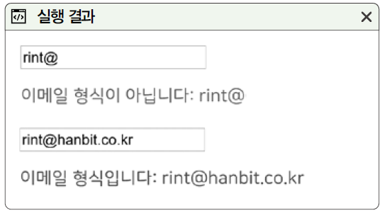
Keyup
글자 입력 양식 이벤트
인터넷에서 특정 사이트에 가입할 때 이메일과 전화번호 유효성 등을 검사
이메일 형식 확인하기 (소스 코드 7-2-5.html)
◀ 앞쪽에 이어
16 } else { 17 p.style.color = 'red' 18 p.textContent = `이메일 형식이 아닙니다: ${value}` 19 } 20 }) 21 }) 22 </script> 23 <body> 24 <input type="text"> <p></p> </body>

Slide 19
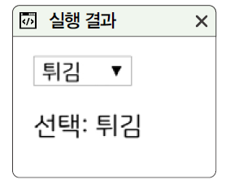
Select 변경 이벤트
글자 입력 양식 이벤트
드롭다운 목록 활용하기: select 태그
기본 select 태그 (소스 코드 7-2-6.html)
01 <script> 02 document.addEventListener('DOMContentLoaded', () => { 03 const select = document.querySelector('select') 04 const p = document.querySelector('p') 05 06 select.addEventListener('change', (event) => { 07 const options = event.currentTarget.options 08 const index = event.currentTarget.options.selectedIndex 09 10 p.textContent = `선택: ${options[index].textContent}` 11 }) 12 }) 13 </script> 14 <body> 15 <select> 16 <option>떡볶이</option> 17 <option>순대</option> 18 <option>오뎅</option> 19 <option>튀김</option> 20 </select> 21 <p>선택: 떡볶이</p> 22 </body>
선택한 option 태그를 추출
처음에 떡볶이가 선택되어 있도록 초깃값을 지정

Slide 20
Multiple select
글자 입력 양식 이벤트
multiple select 태그 소스 코드 7-2-7.html
01 <script> 02 document.addEventListener('DOMContentLoaded', () => { 03 const select = document.querySelector('select') 04 const p = document.querySelector('p') 05 06 select.addEventListener('change', (event) => { 07 const options = event.currentTarget.options 08 const list = [] 09 for (const option of options) { 10 if (option.selected) { 11 list.push(option.textContent) 12 } 13 } 14 p.textContent = `선택: ${list.join(',')}` 15 }) 16 }) 17 </script>
options 속성에는 forEach() 메소드가 없음
따라서 이렇게 반복문으로 돌려야 함
selected 속성을 확인
▶ 다음 쪽에 코드 이어짐

Slide 21
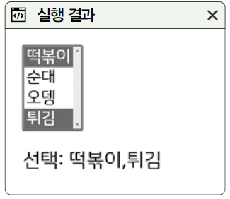
Multiple select
글자 입력 양식 이벤트
multiple select 태그 소스 코드 7-2-7.html
◀ 앞쪽에 이어
18 <body> 19 <select multiple> 20 <option>떡볶이</option> 21 <option>순대</option> 22 <option>오뎅</option> 23 <option>튀김</option> 24 </select> 25 <p></p> 26 </body>

Slide 22
change
글자 입력 양식 이벤트
cm 단위를 여러 단위로 변환하는 프로그램 (소스 코드 7-2-8.html)
01 <script> 02 document.addEventListener('DOMContentLoaded', () => { 03 let 현재값 04 let 변환상수 = 10 05 06 const select = document.querySelector('select') 07 const input = document.querySelector('input') 08 const span = document.querySelector('span') 09 10 const calculate = () => { 11 span.textContent = (현재값 * 변환상수).toFixed(2) 12 } 13 14 select.addEventListener('change', (event) => { 15 const options = event.currentTarget.options 16 const index = event.currentTarget.options.selectedIndex 17 변환상수 = Number(options[index].value) 18 calculate() })
소수점 2번째 자리까지 출력
항목을 선택하면 항목의 value 속성을 추출
▶ 다음 쪽에 코드 이어짐

Slide 23
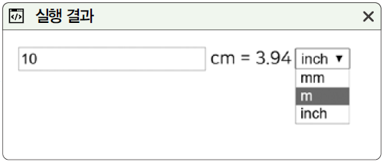
이벤트 활용(1)
글자 입력 양식 이벤트
cm 단위를 여러 단위로 변환하는 프로그램 (소스 코드 7-2-8.html)
◀ 앞쪽에 이어
20 21 input.addEventListener('keyup', (event) => { 22 현재값 = Number(event.currentTarget.value) 23 calculate() 24 }) 25 }) 26 </script> 27 <body> 28 <input type="text"> cm = 29 <span></span> 30 <select> 31 <option value="10">mm</option> 32 <option value="0.01">m</option> 33 <option value="0.393701">inch</option> 34 </select> 35 </body>
값을 입력하면 현재 값을 추출

Slide 24
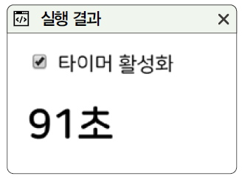
이벤트 활용(1)
글자 입력 양식 이벤트
체크 박스 활용하기 소스 코드 7-2-9.html
01 <script> 02 document.addEventListener('DOMContentLoaded', () => { 03 let [timer, timerId] = [0, 0] 04 const h1 = document.querySelector('h1') 05 const checkbox = document.querySelector('input') 06 07 checkbox.addEventListener('change', (event) => { 08 if (event.currentTarget.checked) { 09 // 체크 상태 10 timerId = setInterval(() => { 11 timer += 1 12 h1.textContent = `${timer}초` 13 }, 1000) 14 } else { 15 // 체크 해제 상태 16 clearInterval(timerId) 17 } 18 }) 19 }) 20 </script> 21 <body> 22 <input type="checkbox"> 23 <span>타이머 활성화</span> 24 <h1></h1> 25 </body>
checked 속성을 사용

Slide 25
이벤트 활용(1)
글자 입력 양식 이벤트
라디오 버튼 사용해보기 (소스 코드 7-2-10.html)
01 <script> 02 document.addEventListener('DOMContentLoaded', () => { 03 // 문서 객체 추출하기 04 const output = document.querySelector('#output') 05 const radios = document.querySelectorAll('[name=pet]') 06 07 // 모든 라디오 버튼에 08 radios.forEach((radio) => { 09 // 이벤트 연결 10 radio.addEventListener('change', (event) => { 11 const current = event.currentTarget 12 if (current.checked) { 13 output.textContent = `좋아하는 애완동물은 ${current.value}이시군요!` 14 } 15 }) 16 }) 17 }) 18 </script>
▶ 다음 쪽에 코드 이어짐

Slide 26
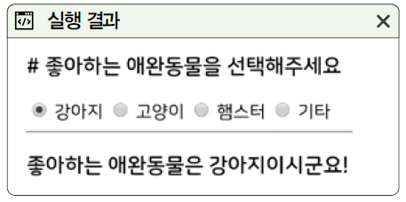
라디오 동작
글자 입력 양식 이벤트
라디오 버튼 사용해보기 (소스 코드 7-2-10.html)
◀ 앞쪽에 이어
19 <body> 20 <h3># 좋아하는 애완동물을 선택해주세요</h3> 21 <input type="radio" name="pet" value="강아지"> 22 <span>강아지</span> 23 <input type="radio" name="pet" value="고양이"> 24 <span>고양이</span> 25 <input type="radio" name="pet" value="햄스터"> 26 <span>햄스터</span> 27 <input type="radio" name="pet" value="기타"> 28 <span>기타</span> 29 <hr> 30 <h3 id="output"></h3> 31 </body>
라디오 버튼을 하나씩만 선택하려면
name 속성을 동일하게 입력해 그룹으로 만듦

Slide 27
이벤트 활용(1)
기본 이벤트 막기
기본 이벤트: 어떤 이벤트가 발생했을 때 웹 브라우저가 기본적으로 처리해주는 것
이미지 마우스 오른쪽 버튼 클릭 막기 (소스 코드 7-2-11.html)
01 <script> 02 document.addEventListener('DOMContentLoaded', () => { 03 const imgs = document.querySelectorAll('img') 04 05 imgs.forEach((img) => { 06 img.addEventListener('contextmenu', (event) => { 07 event.preventDefault() 08 }) 09 }) 10 }) 11 </script> 12 <body> 13 <img src="http://placekitten.com/300/300" alt=""> 14 </body>
컨텍스트 메뉴를 출력하는 기본 이벤트를 제거

Slide 28
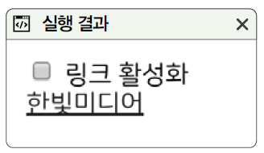
이벤트 전파 막기
기본 이벤트 막기
체크 때만 링크 활성화하기 (소스 코드 7-2-12.html)
01 <script> 02 document.addEventListener('DOMContentLoaded', () => { 03 let status = false 04 05 const checkbox = document.querySelector('input') 06 checkbox.addEventListener('change', (event) => { 07 status = event.currentTarget.checked 08 }) 09 10 const link = document.querySelector('a') 11 link.addEventListener('click', (event) => { 12 if (!status) { 13 event.preventDefault 14 } 15 }) 16 }) 17 </script> 18 <body> 19 <input type="checkbox"> 20 <span>링크 활성화</span> 21 <br> 22 <a href="http://hanbit.co.kr">한빛미디어</a> 23 </body>
checked 속성을 사용
() status가 false가 아니면 링크의 기본 이벤트를 제거

Slide 29
이벤트 활용(1)
할 일 목록 만들기[누적 예제]
할 일 목록 만들기 (소스 코드 7-2-13.html)
01 <body> 02 <h1>할 일 목록</h1> 03 <input id="todo"> 04 <button id="add-button">추가하기</button> 05 <div id="todo-list"> 06 07 </div> 08 </body> 09 <script> 10 document.addEventListener('DOMContentLoaded', () => { 11 // 문서 객체를 가져옵니다. 12 const input = document.querySelector('#todo') 13 const todoList = document.querySelector('#todo-list') 14 const addButton = document.querySelector('#add-button') 15 16 // 변수를 선언합니다. 17 let keyCount = 0 18 19 // 함수를 선언합니다. 20 const addTodo = () => {
이후에 removeTodo() 함수에서 문서 객체를 쉽게 제거하기 위한 용도로 만든 변수
▶ 다음 쪽에 코드 이어짐

Slide 30
이벤트 활용(1)
할 일 목록 만들기[누적 예제]
할 일 목록 만들기 (소스 코드 7-2-13.html)
◀ 앞쪽에 이어
21 // 입력 양식에 내용이 없으면 추가하지 않습니다. 22 if (input.value.trim() === '') { 23 alert('할 일을 입력해주세요.') 24 return 25 } 26 27 // 문서 객체를 설정합니다. 28 const item = document.createElement('div') 29 const checkbox = document.createElement('input’) 30 const text = document.createElement('span') 31 const button = document.createElement('button') 32 33 // 문서 객체를 식별할 키를 생성합니다. 34 const key = keyCount 35 keyCount += 1 36
이후에 removeTodo() 함수에서 문서 객체를
쉽게 제거하기 위한 용도로 만든 변수

Slide 31
이벤트 활용(1)
할 일 목록 만들기[누적 예제]
할 일 목록 만들기 (소스 코드 7-2-13.html)
◀ 앞쪽에 이어
37 // item 객체를 조작하고 추가합니다. 38 item.setAttribute('data-key', key) 39 item.appendChild(checkbox) 40 item.appendChild(text) 41 item.appendChild(button) 42 todoList.appendChild(item) 43 44 // checkbox 객체를 조작합니다. 45 checkbox.type = 'checkbox' 46 checkbox.addEventListener('change', (event) => { 47 item.style.textDecoration 48 = event.target.checked ? 'line-through' : '' 49 }) 50 51 // text 객체를 조작합니다. 52 text.textContent = input.value 53 54 // button 객체를 조작합니다. 55 button.textContent = '제거하기' 56 button.addEventListener('click', () => { 57 removeTodo(key) 58 })
<div data-key="숫자">
<input>
<span></span>
<button></button>
</div>
형태를 구성
<input type="checkbox"> 형태를 구성
체크 박스를 클릭하면 선을 그어줌
<span>글자</span>
형태를 구성
<button>제거하기</button>
형태를 구성

Slide 32
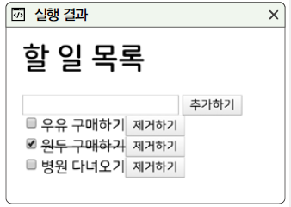
이벤트 활용(1)
할 일 목록 만들기[누적 예제]
할 일 목록 만들기 (소스 코드 7-2-13.html)
◀ 앞쪽에 이어
59 60 // 입력 양식의 내용을 비웁니다. 61 input.value = ‘’ 62 } 63 64 const removeTodo = (key) => { 65 // 식별 키로 문서 객체를 제거합니다. 66 const item = document.querySelector(`[data-key="${key}"]`) 67 todoList.removeChild(item) 68 } 69 70 // 이벤트 연결 71 addButton.addEventListener('click', addTodo) 72 input.addEventListener('keyup', (event) => { 73 // 입력 양식에서 Enter 키를 누르면 바로 addTodo() 함수를 호출합니다. 74 const ENTER = 13 75 if (event.keyCode === ENTER) { 76 addTodo() 77 } 78 }) 79 }) 80 </script>
위에서 지정한 <div data-key="숫자">를 기반으로 요소를 찾고 제거

Slide 33
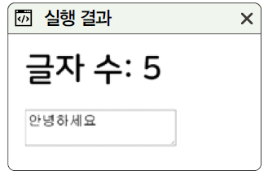
타이머로 구현한 남은 글자 수 세기
글자 수 출력하기 소스 코드 7-2-14.html
01 <script> 02 document.addEventListener('DOMContentLoaded', () => { 03 const textarea = document.querySelector('textarea') 04 const h1 = document.querySelector('h1') 05 let timerId 06 07 textarea.addEventListener('focus', (event) => { 08 timerId = setInterval(() => { 09 const length = textarea.value.length 10 h1.textContent = `글자 수: ${length}` 11 }, 50) 12 }) 13 textarea.addEventListener('blur', (event) => { 14 clearInterval(timerId) 15 }) 16 }) 17 </script> 18 <body> 19 <h1></h1> 20 <textarea></textarea> 21 </body>
입력 양식 활성화
입력 양식 비활성화

Slide 34
05[HTML+CSS+ JAVASCRIPT]
Local storage

Slide 35
localStorage 객체
웹 브라우저에 데이터를 저장하는 localStorage 객체와 활용
localStorage.getItem(키): 저장된 값을 추출. 없으면 undefined가 나옴. 객체의 속성을 추출하는 일반적인 형태로 localStorage.키 또는 localStorage[키] 형태로 사용 할 수도 있음
localStorage.setItem(키, 값): 값을 저장 이전과 마찬가지로 객체에 속성을 지정하는 일반적인 형태를 사용할 수도 있음
localStorage.removeItem(키): 특정 키의 값을 제거
localStorage.clear(): 저장된 모든 값을 제거

Slide 36
localStorage 객체
웹 브라우저에 데이터를 저장하는 localStorage 객체와 활용하기 (소스 코드 7-2-15.html)
01 <script> 02 document.addEventListener('DOMContentLoaded', () => { 03 const p = document.querySelector('p') 04 const input = document.querySelector('input') 05 const button = document.querySelector('button') 06 07 const savedValue = localStorage.getItem('input') 08 // localStorage.input도 가능합니다. 09 if (savedValue) { 10 input.value = savedValue 11 p.textContent = `이전 실행 때의 마지막 값: ${savedValue}` 12 } 13 14 input.addEventListener('keyup', (event) => { 15 const value = event.currentTarget.value
값을 읽을 때는 getItem() 메소드를 사용
▶ 다음 쪽에 코드 이어짐

Slide 37
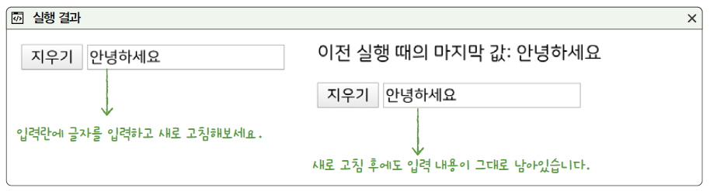
localStorage 객체
웹 브라우저에 데이터를 저장하는 localStorage 객체와 활용하기 (소스 코드 7-2-15.html)
◀ 앞쪽에 이어
16 localStorage.setItem('input', value) 17 // localStorage.input = value도 가능합니다. 18 }) 19 20 button.addEventListener('click', (event) => { 21 localStorage.clear() 22 input.value = '' 23 }) 24 }) 25 </script> 26 <body> 27 <p></p> 28 <button>지우기</button> 29 <input type="text"> 30 </body>
값을 저장할 때는 setItem() 메소드를 사용
값을 모두 제거할 때는 clear() 메소드를 사용
입력란에 글자를 입력하고 새로 고침을 시도
새로 고침 후에도 입력 내용이 그대로 남아있음

Slide 38
06[HTML+CSS+ JAVASCRIPT]
마무리

Slide 39
마무리
3가지 키워드로 정리하는 핵심 포인트
이벤트 모델은 이벤트를 연결하는 방법을 의미
이벤트 객체는 이벤트 리스너의 첫 번째 매개변수로 이벤트와 관련된 정보가 들어 있음
이벤트 발생 객체는 이벤트를 발생시킨 객체를 의미 이벤트 객체의 currentTarget 속성을 사용해서 확인할 수 있음
확인 문제
다음 이벤트 모델의 이름과 코드를 연결해보기. 식별자 listener는 이벤트 리스너
표준 이벤트 모델
document.body.onload = listener
a
1
인라인 이벤트 모델
<body onload="listener()"> </body>
b
2
고전 이벤트 모델
document.body.addEventListener('load', listener)
c
3

Slide 40
마무리
확인 문제
다음 중에서 체크 박스와 라디오 버튼 등 입력 양식의 체크 상태를 확인할 때 사용하는 속성을 고르면?
① selected ② isChecked ③ checked ④ isSelected
다음 중에서 체크 박스와 라디오 버튼 등 입력 양식의 체크 상태를 확인할 때 사용하는 속성을 고르면?
다음 중 기본 이벤트를 막는 메소드 이름은?
preventDefault() ② prevent() ③ removeDefault() ④ default(false)
다음 중 이벤트 리스너 내부에서 이벤트 발생 객체를 찾는 코드로 알맞은 것을 모두 고르기 (이벤트 객체를 event라고 가정)
① event.current ② event.currentTarget ③ this ④ this.currentTarget
contextmenu | ① 입력 양식의 값이 변경될 때
change | ② 마우스 오른쪽 클릭 등으로 컨텍스트 메뉴를 출력할
keyup | ③ 키보드 키가 떨어질 때
blur | ④ 입력 양식의 초점이 해제될 때
a
b
c
d

Slide 41
마무리
확인 문제
본문에서 살펴본 입력 양식들을 활용해서 만들 수 있는 프로그램을 5개만 생각해보기. (간단한 프로그램이라도 좋으니 다양하게 발상)
①
②
③
④
⑤

